Slide 1
БЮДЖЕТ
муниципального
образования
«Аларский район»
На 2018 год и на плановый период 2019 и 2020 годы

Slide 2
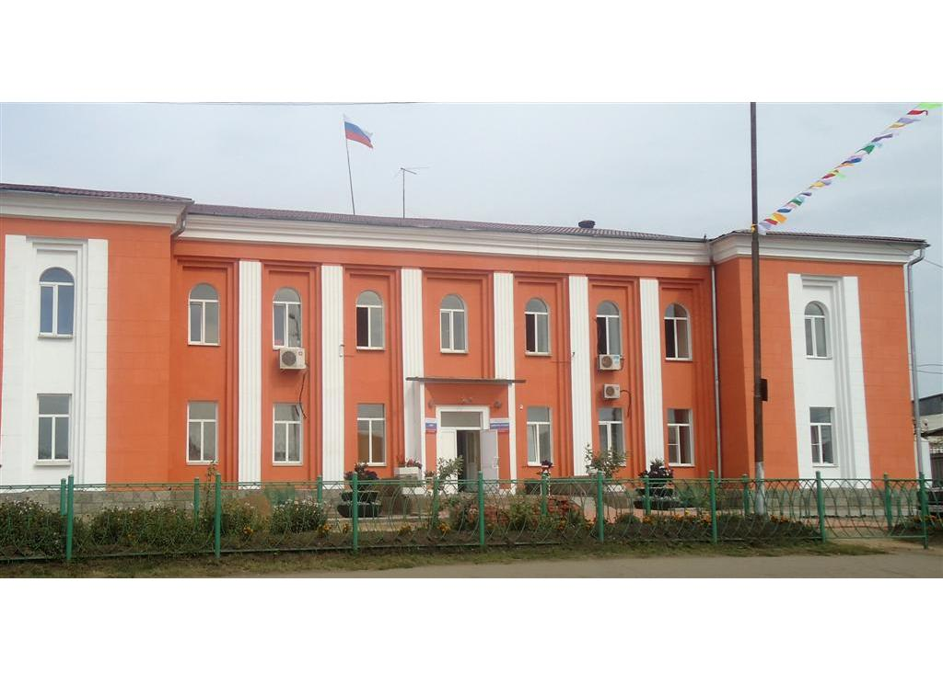
Муниципальное образование «АЛАРСКИЙ РАЙОН»

Slide 3
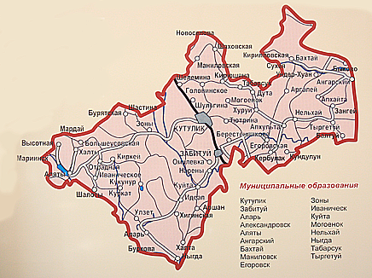
В состав Аларского района входят 17 муниципальных образований, на территории которых расположено 70 населенных пунктов. Аларский район – многонациональный район. 69% населения составляют русские, 25% -буряты, 2% - татары, 1% украинцы и 3% др.национальности. Население Аларского района 20520 человек.

Slide 4
ЭКОНОМИКА РАЙОНА
Основная доля в экономике района составляет промышленность (65%).
В основном - добыча полезных ископаемых.
На территории района три угольных разреза: 1) Тоготский
2) Головинский
3) Александровский

Slide 5
Документы, на основе которых составляется бюджет муниципального образования «Аларский район» на очередной финансовый год и плановый период.
Бюджет МО "Аларский район"
Прогноз социально-экономического развития МО "Аларский район"
Муниципальные программы (подпрограммы)
Положения послания Президента РФ Федеральному Собранию РФ, определяющие бюджетные политику
Основные направления бюджетной и налоговой политики МО"Аларский район"

Slide 6
Основные направления бюджетной и налоговой политики муниципального образования «Аларский район» на 2018 год и плановый период 2019 и 2020 годов
Цель бюджетной политики: обеспечение сбалансированности и устойчивости бюджета муниципального образования «Аларский район» в среднесрочной перспективе.

Slide 7
Приоритетные направления расходов
Исполнение «майских» указов Президента Российской Федерации
Обеспечение в полном объеме публичных нормативных обязательств
Соблюдение установленных правительством Иркутской области нормативов формирования расходов на оплату труда
Обеспечение своевременного проведения процедур по заключению соглашений, контрактов, договоров
Выполнение условий по софинансированию расходных обязательств целевых субсидий из областного бюджета
Обеспечение сбалансированности бюджетов сельских поселений района
Усиление контроля за эффективностью использования бюджетных средств, муниципального имущества, выполнения муниципального задания
Увеличение доходов от использования муниципального имущества

Slide 8
Основная цель налоговой политики
Проведение мероприятий по снижению неформальной занятости населения
Плановая работа рабочей группы по повышению доходов бюджета, легализации заработной платы и трудовых отношений
Проведение мероприятий по повышению эффективности управления муниципальной собственностью
Соблюдение налоговой дисциплины муниципальными учреждениями
Создание условий для развития среднего и малого предпринимательства
Рост доходного потенциала бюджета района, повышение уровня собираемости доходов бюджета
Взаимодействие с налоговыми органами по сокращению недоимки по доходам
Заключению соглашений с организациями, предприятиями о социально – экономическом сотрудничестве

Slide 9
Этапы бюджетного процесса в муниципальном образовании «Аларский район»
Составляется прогноз социально-экономического развития района, определяются основные характеристики бюджета на очередной финансовый год и плановый период, долговая политика района, разрабатываются муниципальные программы, распределяются бюджетные ассигнования, составляется проект бюджета муниципального образования
По проекту бюджета проводятся публичные слушания. Рассмотрение проекта бюджета проводится Думой муниципального образования "Аларский район".После рассмотрения, согласования всех вопросов проект бюджета утверждается и направляется на подпись Мэру района, Председателю Думы МО"Аларский район".После этого проект бюджета становится местным бюджетом.
Бюджеты исполняются по доходам, расходам и источникам финансирования дефицита бюджета на основе принципов единства кассы и подведомственности расходов
По итогам текущего финансового года составляется отчетность об исполнении бюджета, направляемая на проверку в Министерство финансов Иркутской области
Составление проекта бюджета на очередной финансовый год и плановый период 1 июля -15ноября
Рассмотрение и утверждение бюджета 16 ноября - 28декабря
Исполнение местного бюджета 1 января- 31декабря
Годовая отчетность 1 февраля-1 марта

Slide 10
Динамика поступлений налоговых и неналоговых доходов (тыс. рублей)
 | План 2018 г | План
 |  | 2019 г | 2020 г
1 | 2 | 3 | 4
Всего доходов | 760 995,5 | 615 211,1 | 609 243,8
Налоговые | 99 869,9 | 95 154,5 | 95 198,6
Неналоговые | 22 076,4 | 20 230,7 | 20 207,1
Безвозмездные поступления | 639 049,2 | 499 825,9 | 493 838,1

Slide 11
Динамика доходов муниципального образования «Аларский район» на плановый период 2018-2020 годы

Slide 12
Структура внутреннего заимствования МО "Аларский район"
Источники финансирования дефицита районного бюджета (в тыс.рублей)
Наименование показателя | 2018 | 2019 | 2020
Кредиты кредитных организаций в валюте Российской Федерации , | 8791,8 | 6936,7 | 8105,1
Получение кредитов кредитных организаций бюджетами муниципальных районов в валюте Российской Федерации | 8791,8 | 8936,7 | 9605,1
Погашение бюджетами муниципальных районов кредитов от кредитных организаций | 0 | -2000 | -1500
Бюджетные кредиты от других бюджетов бюджетной системы Российской Федерации в валюте Российской Федерации | -3167,4 | -1167,4 | -2334,8
Получение бюджетных кредитов от других бюджетов бюджетной системы Российской Федерации в валюте Российской Федерации | 0 | 0 | 0
Погашение бюджетами муниципальных районов кредитов от других бюджетов бюджетной системы Российской Федерации в валюте Российской Федерации | -3167,4 | -1167,4 | -2334,8

Slide 13
Основные характеристики бюджета МО «Аларский район» (тыс. руб.)
ДЕФИЦИТ (-)
ПРОФИЦИТ (+)
-12 088,4
307,7
6 085,3

Slide 14
Структура поступлений налоговых доходов в плановый период 2018-2020 г.г. (тыс. руб.)

Slide 15
Структура поступлений неналоговых доходов в плановый период 2018-2020 г.г. (тыс. руб.)

Slide 16
Доходы бюджета МО "Аларский район" на 2018 год и на плановый период 2019 и 2020 годов (тыс. руб.)
Доходные источники | 2018 год (план) | 2019 год (план) | 2020 год (план)
1 | 2 | 3 | 4
ДОХОДЫ ВСЕГО: | 760 995,50 | 615 211,10 | 609 243,80
Налоговые и неналоговые, из них: | 121 946,30 | 115 385,20 | 115 405,70
НДФЛ | 89 464,80 | 82 519,50 | 82 564,90
Акцизы | 1 822,40 | 2 055,70 | 2 079,80
Налоги на совокупный доход | 6 582,70 | 8 079,30 | 8 053,90
Государственная пошлина | 2 000,00 | 2 500,00 | 2 500,00
Доходы от использования имущества | 9 829,20 | 9 680,00 | 9 680,00
Доходы от оказания платных услуг | 7 900,00 | 7 900,00 | 7 900,00
Доходы от продажи материальных и нематериальных активов | 1 813,60 | 300,00 | 300,00
Штрафы, санкции, возмещение ущерба | 2 533,60 | 2 350,70 | 2 327,10
Прочие неналоговые доходы | 0,00 | 0,00 | 0,00
Безвозмездные поступления, из них: | 639 049,20 | 499 825,90 | 493 838,10
Дотации | 90 038,10 | 50 425,80 | 50 961,30
Субсидии | 126 874,50 | 71 092,90 | 64 888,80
Субвенции | 421 728,20 | 377 898,80 | 377 902,30
Иные МБТ | 408,40 | 408,40 | 85,70
Прочие безвозмездные поступления | 0,00 | 0,00 | 0,00

Slide 17
МЕЖБЮДЖЕТНЫЕ ТРАНСФЕРТЫ ИЗ БЮДЖЕТА РАЙОНА НА 2018-2020 ГОДЫ. РАСПРЕДЕЛЕНИЕ ДОТАЦИИ НА ВЫРАВНИВАНИЕ БЮДЖЕТНОЙ ОБЕСПЕЧЕННОСТИ ПОСЕЛЕНИЙ.
№ | Наименование МО | 2018 год (тыс.руб) | 2019 год (тыс.руб) | 2020 год (тыс.руб)
1 | МО «Александровск» | 4 083,90 | 2 851,30 | 2 882,30
2 | МО «Аларь» | 7 333,20 | 5 165,90 | 5 134,60
3 | МО «Аляты» | 4 517,40 | 3 091,50 | 3 127,70
4 | МО «Ангарский» | 4 570,10 | 3 200,30 | 3 185,60
5 | МО «Бахтай» | 4 354,20 | 3 054,60 | 3 038,10
6 | МО «Егоровск» | 3 504,30 | 2 063,10 | 2 081,50
7 | МО «Зоны» | 4 648,80 | 3 244,10 | 3 230,50
8 | МО «Иваническ» | 5 952,60 | 4 050,90 | 4 050,10
9 | МО «Куйта» | 5 827,20 | 4 077,60 | 4 053,60
10 | МО «Маниловск» | 5 398,10 | 3 804,10 | 3 796,40
11 | МО «Могоенок» | 5 291,00 | 3 635,10 | 3 696,30
12 | МО «Нельхай» | 5 526,10 | 3 759,80 | 3 795,90
13 | МО «Ныгда» | 4 244,30 | 2 971,00 | 2 954,90
14 | МО «Табарсук» | 3 735,70 | 2 394,40 | 2 411,60
15 | МО «Тыргетуй» | 4 823,90 | 3 345,60 | 3 364,30
16 | МО «Забитуй» | 8 965,90 | 6 233,20 | 6 205,40
17 | МО «Кутулик» | 0,00 | 0,00 | 0,00
 | Итого по поселениям | 82 776,70 | 56 942,50 | 57 008,80

Slide 18
Динамика расходов бюджета района 2018 год и плановый период 2019 и 2020 годов (тыс. руб.)

Slide 19
Структура расходов районного бюджета на 2018 год

Slide 20
РАСХОДЫ ПО РАЗДЕЛАМ НА 2018 ГОД И НА ПЛАНОВЫЙ ПЕРИОД 2019 И 2020 ГОДОВ.
Наименование показателя | План 2018 год (тыс.руб) | 2019 год (тыс.руб) | 2020 год (тыс.руб)
Общегосударственные вопросы | 57 785,5 | 47 069,1 | 45 774,4
Национальная безопасность и правоохранительная деятельность | 1 298,0 | 276,8 | 271,2
Национальная экономика | 6 908,7 | 5 430,8 | 3 239,9
Жилищно- коммунальное хозяйство | 15 709,4 | 5 967,7 | 6 815,2
Охрана окружающей среды | 40,0 | 40,0 | 40,0
Образование | 541 823,5 | 450 407,1 | 441 654,3
Культура и кинематография | 35 123,8 | 22 828,0 | 22 183,9
Социальная политика | 23 717,3 | 23 320,0 | 23 379,0
Физическая культура и спорт | 1 165,0 | 555,0 | 555,0
Средства массовой информации | 4 476,0 | 2 044,3 | 2 216,0
Обслуживание государственного и муниципального долга | 2 260,1 | 22,1 | 20,8
Межбюджетные трансферты | 82 776,6 | 56 942,5 | 57 008,8
Всего расходов | 773 083,9 | 614 903,4 | 603 158,5

Slide 21
НЕПРОГРАММНЫЕ НАПРАВЛЕНИЯ ДЕЯТЕЛЬНОСТИ БЮДЖЕТА МО «АЛАРСКИЙ РАЙОН» НА 2018 ГОД И НА ПЛАНОВЫЙ ПЕРИОД 2019 И 2020 ГОДОВ.
Наименование | 2018 год (тыс.руб) | 2019 год (тыс.руб) | 2020 год (тыс.руб)
Осуществление органами местного самоуправления областных государственных полномочий по определению персонального состава и обеспечение деятельности административных комиссий | 629,6 | 605,2 | 605,2
Осуществление областного государственного полномочия по определению перечня должностных лиц органов местного самоуправления, уполномоченных составлять протоколы об административных правонарушениях, предусмотренных отдельными законами Иркутской области об административной ответственности | 0,7 | 0,7 | 0,7
Дума муниципального образования "Аларский район» | 2 056,3 | 1 996,8 | 1 996,8
Контрольно-счетная палата муниципального образования "Аларский район" | 2 301,7 | 2 161,6 | 2 243,0
Обеспечение проведения выборов | 0,0 | 1 000,0 | 0,0
Итого | 773 083,9 | 614 903,4 | 603 158,5

Slide 22
Муниципальные программы (тыс.руб.)

Slide 23
Программа «Развитие коммунальной инфраструктуры, строительства, объектов капитального строительства и дорожной инфраструктуры муниципального образования «Аларский район» на 2017-2019г.г и на период 2020 года»
Цель: Обеспечение устойчивого функционирования и развития систем коммунальной инфраструктуры Аларского района, обеспечение потребностей населения в жилищном, социально-культурном и промышленном строительстве, уровня износа объектов коммунальной инфраструктуры, сокращение неэффективных расходов бюджетов всех уровней и создание комфортных условий жизнедеятельности в сельской местности.

Slide 24
Муниципальная программа «Развитие коммунальной инфраструктуры, строительства, объектов капитального строительства и дорожной инфраструктуры муниципального образования «Аларский район» на 2017-2019 г. г. и на период 2020 года» (тыс. руб.)

Slide 25
Структура расходов муниципальной программы «Развитие коммунальной инфраструктуры, строительства, объектов капитального строительства и дорожной инфраструктуры муниципального образования «Аларский район» на 2017-2019г.г и на период 2020 года» по подразделам

Slide 26
Программа «Развитие системы образования в Аларском районе на 2018 – 2020 гг.» Цель: Развитие системы образования в Аларском районе, создание правовых и социально-экономических условий для нравственного, интеллектуального, физического развития, обучающихся и воспитанников.

Slide 27
Муниципальная программа «Развитие системы образования в Аларском районе на 2018-2020 годы» (тыс. руб.)

Slide 28
Расходы бюджета муниципальной программы «Развитие системы образования в Аларском районе на 2018-2020 годы» по подразделам (тыс. руб.)

Slide 29
Программа «Развитие культуры в муниципальном образовании «Аларский район» на 2017 – 2020 гг». Цель: Развитие культуры и сохранение культурного наследия в Аларском районе.

Slide 30
Муниципальная программа «Развитие культуры в Аларском районе на 2017-2020 годы» (тыс. руб.)

Slide 31
Расходы бюджета муниципальной программы «Развитие культуры в муниципальном образовании «Аларский район» на 2017-2020 годы» по подразделам (тыс. руб.)

Slide 32
Программа «Повышение эффективности механизмов управления социально-экономическим развитием в муниципальном образовании «Аларский район» на 2017-2021 годы»
Цель: Повышение качества жизни населения Аларского района

Slide 33
Программа «Повышение эффективности механизмов управления социально-экономическим развитием в муниципальном образовании «Аларский район» на 2017-2021 годы» (тыс. руб.)

Slide 34
Расходы бюджета муниципальной программы «Повышение эффективности механизмов управления социально-экономическим развитием в муниципальном образовании «Аларский район» на 2017-2021 годы» по подразделам

Slide 35
Программа «Развитие физической культуры, спорта, молодежной политики в Аларском районе на 2017-2021 годы»
Цель: Создание условий, обеспечивающих для жителей Аларского района возможности вести здоровый образ жизни, систематически заниматься физической культурой и спортом, получить доступ к развитой спортивной инфраструктуре.

Slide 36
Муниципальная программа «Развитие физической культуры, спорта и молодежной политики в Аларском районе на 2017-2021 годы»

Slide 37
Расходы бюджета муниципальной программы «Развитие физической культуры, спорта, молодежной политики в Аларском районе на 2017-2021 годы» по подразделам (тыс. руб.)

Slide 38
Основные понятия и термины
ГОСУДАРСТВЕННОЕ (МУНИЦИПАЛЬНОЕ) ЗАДАНИЕ - документ, устанавливающий требования к составу, качеству и (или) объему (содержанию), условиям, порядку и результатам оказания государственных (муниципальных) услуг (выполнения работ).
ДЕФИЦИТ БЮДЖЕТА - это сумма, на которую расходы превышают его доходы
ДОТАЦИИ - межбюджетные трансферты, предоставляемые на безвозмездной и безвозвратной основе без установления направлений и (или) условий их использования.
ДОХОДЫ БЮДЖЕТА - поступающие в бюджет денежные средства, за исключением средств, являющихся источниками финансирования дефицита бюджета.
БЮДЖЕТ - форма образования и расходования денежных средств, предназначенных для финансового обеспечения задач и функций государства и местного самоуправления.
БЮДЖЕТ МУНИЦИПАЛЬНОГО ОБРАЗОВАНИЯ - это форма образования и расходования денежных средств в расчете на финансовый год, предназначенных для обеспечения задач и функций, отнесенных к предметам ведения местного самоуправления, путём исполнения расходных обязательств соответствующего муниципального образования. Бюджет муниципального образования утверждается представительным органом местного самоуправления.

Slide 39
МУНИЦИПАЛЬНАЯ ПРОГРАММА - документ стратегического планирования, содержащий комплекс планируемых мероприятий, взаимоувязанных по задачам, срокам осуществления, исполнителям и ресурсам, обеспечивающих наиболее эффективное достижение целей и решение задач социально-экономического развития муниципального образования «Аларский район».
ОТЧЕТНЫЙ ФИНАНСОВЫЙ ГОД - год, предшествующий текущему финансовому году.
ОЧЕРЕДНОЙ ФИНАНСОВЫЙ ГОД - год, следующий за текущим финансовым годом.
ПЛАНОВЫЙ ПЕРИОД - два финансовых года, следующие за очередным финансовым годом.
МЕЖБЮДЖЕТНЫЕ ТРАНСФЕРТЫ - средства, предоставляемые одним бюджетом бюджетной системы Российской Федерации другому бюджету бюджетной системы Российской Федерации.

Slide 40
ПРОФИЦИТ БЮДЖЕТА - превышение доходов бюджета над его расходами
РАСХОДЫ БЮДЖЕТА - выплачиваемые из бюджета денежные средства, за исключением средств, являющихся источниками финансирования дефицита бюджета
СУБВЕНЦИИ - межбюджетные трансферты, предоставляемые местным бюджетам в целях финансового обеспечения расходных обязательств муниципальных образований, возникающих при выполнении государственных полномочий Российской Федерации, субъектов Российской Федерации, переданных для осуществления органам местного самоуправления в установленном порядке.
СУБСИДИИ - межбюджетные трансферты, предоставляемые бюджетам муниципальных образований в целях софинансирования расходных обязательств, возникающих при выполнении полномочий органов местного самоуправления по вопросам местного значения.
ТЕКУЩИЙ ФИНАНСОВЫЙ ГОД - год, в котором осуществляется исполнение бюджета, составление и рассмотрение проекта бюджета на очередной финансовый год (очередной финансовый год и плановый период).

Slide 41
Контактная информация Комитет по финансам администрации муниципального образования «Аларский район»
669472, п. Кутулик, ул. Вампилова, 76А
Тел.: (3956) 43-71-40
Факс: (3956)43-76-57
Официальный сайты:
alar.irkobl.ru
График работы:
Понедельник 9:00-17:30
Вторник 9:00-17:30
Среда 9:00-17:30
Четверг 9:00-17:30
Пятница 9:00-16:00
Суббота выходной
Воскресенье выходной
По вопросам пожеланий и предложений обращаться по тел. (39564) 3-72-40, электронный адрес fin44@gfu.ru

